Slide 1
From: 강상영 <sy.kang@haesungds.net> Sent: Wednesday, October 15, 2025 2:05 PM To: kimws050@gigavis.com Cc: 김재영 <jy0214.kim@haesungds.net> Subject: 해성디에스 ITS Data 전환 개발 件 견적 확인 요청
안녕하세요 해성디에스 강상영 입니다.
주임님 유선으로 말씀드린 개발 건 견적 확인 요청드립니다.
개발 대상은 아래 2가지이며, 추가 설명 필요 시 연락 부탁드립니다.
1. 원점 기준정보 관리 프로그램 : 캠마스터에 티칭된 모델 리스트를 가져와서, 모델별 원점을 지정하는 프로그램
지정한 원점을 AOI 설비에 전달하여 ITS Data를 만들어야함 (토크리스트 프로그램과 유사)
2. ITS Data 좌표 전환 기능 : 제품 투입 방향에 따라 ITS Data의 원점과 열이 바뀜. 총 4가지 Case로 아래 참조
감사합니다.

Slide 2
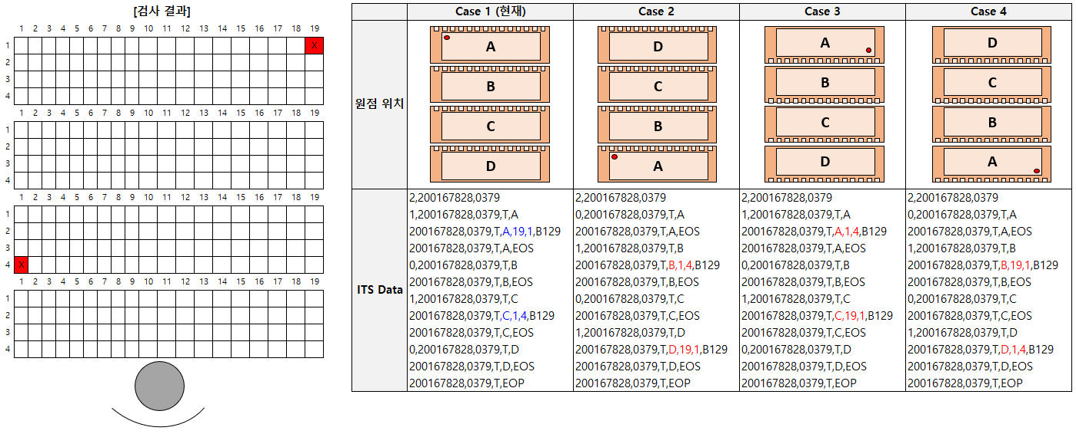

Slide 3
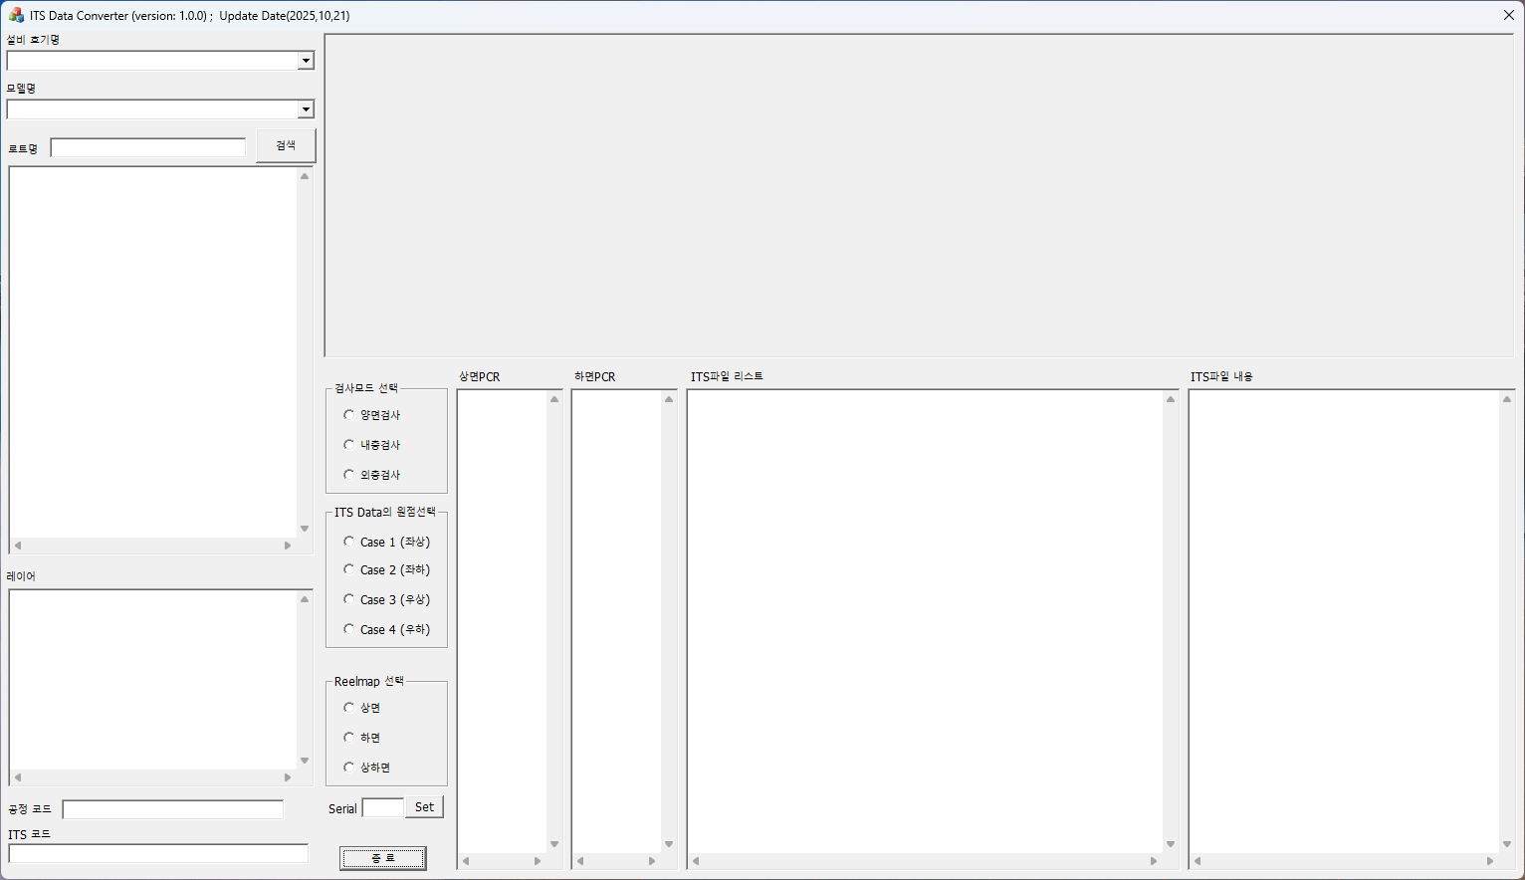
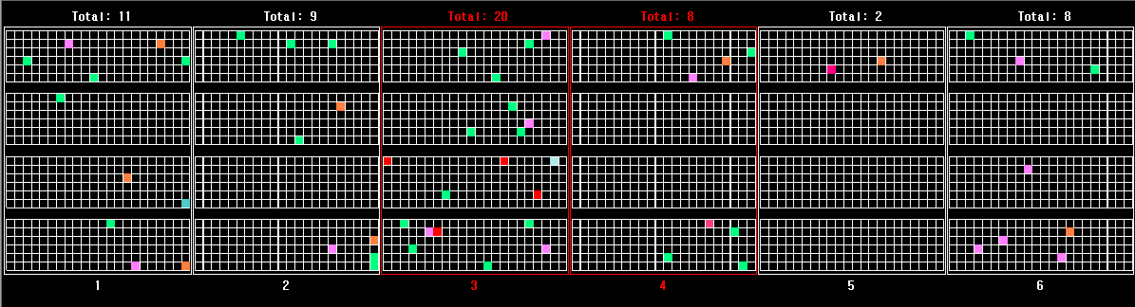

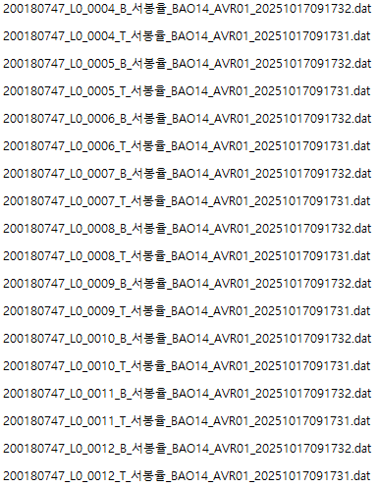
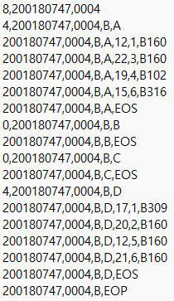
GUI 구성
캠마스터에서 스트립정보와 매트릭스정보를 변경해서 AOI 및 펀칭부 데이터를 처리하면, ITS Data의 원점선택에 따라 실물 위치의 데이터 좌표 표시가 다원화 되어, 복잡도가 높아짐
이에 기존 작업방식 및 데이터 처리는 유지하고, 최종적으로 ITS 시스템에서 기존 일원화된 데이터를 기반으로 원점 선택에 따른 변경된 결과물을 관리하는게 개발 및 운용에 유리함.
ITS시스템에서 개발이 어려우면 ITS시스템으로 가기 바로 전에 ITS 데이터를 변환하여 별도로 관리하는 프로그램을 아래와 같이 디자인함.
1. 설비 호기명을 선택
2. 선택한 설비에 저장된 모델을 선택
3. 선택한 모델에서 로트를 선택
자동으로 해당 레이어와 공정코드, ITS코드 설정됨
검사모드는 레이어명으로 선택하고 디폴트는 양면모드임
ITS Data의 원점선택은
“디폴트로 Case 1 (좌상)” 임
Reelmap은 상면이 선택
시리얼은 1번에 가까운 최초의 시리얼이 설정됨
상면PCR, 하면PCR 리스팅
검사모드에의해 ITS파일 리스팅
5. ITS Data의 원점을 선택하면 ITS파일 내용이 선택한 원점을
기준으로 생성날짜와 시간으로 새 파일이 추가 생성됨
시리얼을 선택하고 클릭하면 릴맵이 표시됨
4. ITS파일을 선택하면 ITS
파일 내용이 표시됨

